Slide 1
CAPITALISMO

Slide 2
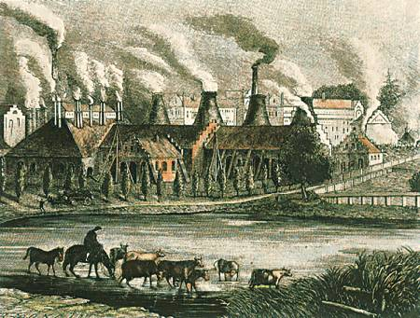
CONCEPTO El capitalismo es un sistema político, social y económico en el que grandes empresas y unas pocas personas acaudaladas controlan la propiedad, incluyendo los activos capitales (terrenos, fábricas, dinero, acciones de la bolsa, bonos)

Slide 4
El capitalismo, o mas concretamente los sistemas económicos capitalistas, se caracterizan por la presencia de unos ciertos elementos de tipo socioeconómico: - El tipo de propiedad de los medios de producción y el tipo de acceso a los factores de producción - La presencia de dinero, capital y acumulación capitalista. - La presencia de mercados capital y mercados financieros así como el papel asignado a los mismos. - La existencia de salarios monetarios y una estructuras de clases ligada alas diferentes funciones dentro de las actividad económica. - Factores macroeconómicas.

Slide 5
MOVIMIENTO OBRERO DEL CAPITALISMO
El nacimiento de los movimientos obreros que tiene lugar a lo largo del siglo XIX, tienen un
claro precedente en la situación de los obreros a lo largo del proceso que se ha dado en llamar
I Revolución industrial, y son consecuencia directa de la situación en la que se ven obligados a
vivir los obreros durante todo el proceso que a mediados de siglo conocemos con el nombre de
II Revolución Industrial.
Para entender esta situación hay que remontarse a las ideas que, de los creadores del
pensamiento económico liberal, sirvieron como cimiento ideológico para la economía industrial.

